Slide 1
GNURADIO
Sample Rate del video = 718 Kb/s
Code Rate = 5/6

Slide 2
Reed solomon
Velocidad = 718 Kb/s * (204/188)
Velocidad = 779 Kb/s

Slide 3
Convolutional interliever
velocidad = 779 Kb/s * 6/5
Velocidad = 935 Kb/s

Slide 4
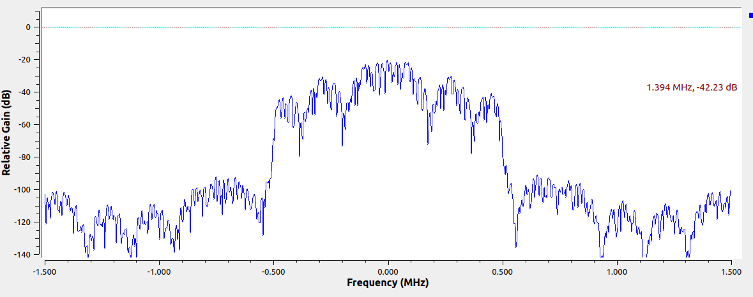
Band width = 1MHz
Sample rate = 3M

Slide 5
Symbol rate
935 Kb/s = 467 Ksymbol / s
2 bits/sym

Slide 6
Cree un PIPE para simular la recepción del video en otro dispositivo.
mkfifo video_R.ts

